Slide 1
Жара
Житель
Жало
он
оно
она

Slide 2
Жара
Житель
Жало
она
он
оно

Slide 3
Ёж
Ёжик
Ёрш
Ёршик
Ёлка
Ёлочка

Slide 4
Ёж
Ёжик
Ёрш
Ёршик
Ёлка
Ёлочка
ё
[й о]

Slide 5
Тёк
Нёс
Мёд
Ждёт
Вёсла
Зёрна

Slide 6
Тёк
Нёс
Мёд
Ждёт
Вёсла
Зёрна
Указывает
на
мягкость!

Slide 7
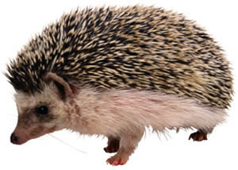
Ёлка с ёжиком похожи:
Ёж в иголках, ёлка тоже.

Slide 8
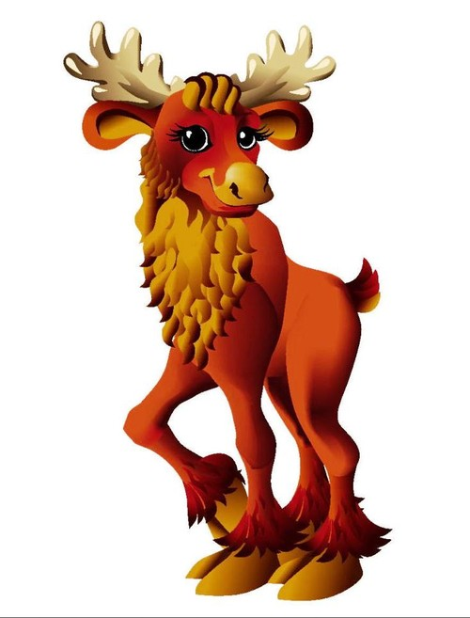
Лосёнок в лесу. Утёнок в
реке.

Slide 9
Лосёнок в лесу. Утёнок в
реке.

Slide 10
Серёжа Жуков
Сёма Никитин
Тёма Ёжиков
Света Ёлкина
Лёня Ершов
Яна Егорова

Slide 11
да**
не***
бе***
ве***
жи***
и***

Slide 12
Папа подарил Еле велосипед.
Еля был очень рад. Он
позвал Еву.
-Ева, посмотри на мой велосипед!
Вот как быстро он едет!
Еля поехал. Ева побежала
за ним.
-Прокати меня, Еля!
Мальчик катал Еву на велосипеде.

Slide 13
звёздочка

Slide 14
Рады, рады, рады
Светлые берёзы,
И на них от радости
Вырастают розы.
Рады, рады, рады
Тёмные осины,
И на них от радости
Растут апельсины.

Slide 15
Петушок поёт в мороз перед
потеплением.
Индюк в сильный холод громко
кричит перед тёплым ветром.
Лёд сильно трещит – к
продолжительному морозу.

Slide 16
Во
По
Го
рох

Slide 17
б
хле
в

Slide 18
ста+до=
Б
Д
удка

Slide 19
Гу
ра
ля
но
го
ро
га
ля
ги
га
на
ри
Га
Ге

Slide 20
гиенакулаистигракрокодилис

Slide 21
красивый
удочка
плывёт
окунь

Slide 22
Пальто, вода, мальчик,
поле, девочка, лосёнок,
море, рысь, жеребёнок,
небо, акула, стриж.

Slide 23
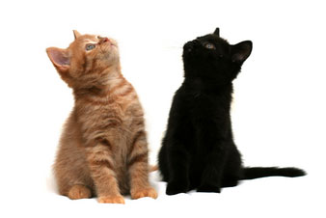
У лисы – лисёнок.
У слона – слонёнок.
У совы – совёнок.
У кота – котёнок.
А у коня? - ….
У лося – лосёнок.
У вороны – воронёнок.
А у утки - ….

Slide 24
Уснул в норе лисёнок.
Уснул в … совёнок.
Уснул на ковре котёнок.
А в кроватке уснул….

Slide 25
у, кот, Тишка, жил, Миши.
играть, он, ниток, с, клубком,
любил.
была, пушистая, у, рыжая,
кота, шерсть.

Slide 26
Сороки не тужили,
У реки пожар тушили.

Slide 27
ру
кру
н
лы
за
п
ла
ма
ши
лись
ны
жи
жи
ды
ши

Slide 28
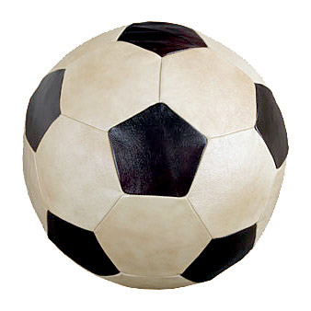
На лавочке сидели …, … и
… . Они играли в футбол.

Slide 29
Урок, ребята, класс, Зоя,
перемена, тетрадь, пение,
мел, парта, математика.

Slide 30
Где стояла ваза с цветами?
Кто их купил?
Что сделал кот?
Что случилось с вазой?
на столе
для мамы
Алёша
залез
упала
разбилась

